Slide 1
Как давать рекомендации по факторной профилактике НИЗ чтобы они эффективно работали… или немного о психологии «профилактического консультирования».
Елена Андреевна Низова, к.м.н., врач ГБУЗ «Областной клинический кардиологический диспансер»

Slide 2
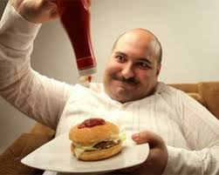
….. самое сложное
Изменить отношение к здоровью именно таких пациентов бывает особенно сложно
(у них, как правило, стойкие «нездоровые» привычки)

Slide 3
Акцент на психологических подходах к профилактике неинфекционных заболеваний
Модифицируемые факторы риска НИЗ – это поведенческие факторы риска
Элиминация фактора риска требует изменения ПОВЕДЕНИЯ человека
Изменение поведения происходит через изменение ОТНОШЕНИЯ к этому аспекту жизни
Изменение поведения происходит через формирование новой ПРИВЫЧКИ

Slide 4
Факторная профилактика неинфекционных болезней – это типичный пример социального маркетинга
«Понимание людей и такое с ними общение, которое ведет к усвоению ими новых взглядов. Изменение их позиции заставляет изменять собственное поведение, что оказывает влияние на решение той социальной проблемы, в которую вовлечена компания».
Котлер Ф.

Slide 5
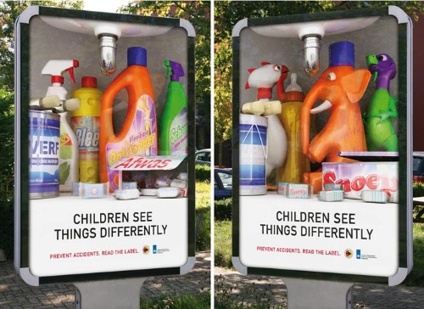
Вспомните: как работает реклама
Рекламные послания:
Понятные, простые
и краткие
Повторяющиеся
Яркие
Неожиданные
Запоминающиеся

Slide 6
«Хочешь убить комара- думай как комар!»
Единство формы и содержания
Кто?
Где?
Когда?
Как?
Что?
Кто: медсестра, которая хорошо выполняет инъекции, главный врач, который помог получить квоту на лечение супруги
Когда: когда ничего не болит, светит солнце, приближается день рождения
Где: совсем необязательно в кабинете медицинской профилактики
Как?

Slide 7
Модель изменения поведения (мотивации и формирования новых привычек), Prochaska, 1973
Не-
понимание
проблемы
Принятие решения
Начало действий
Срыв действий
Продолжение действий

Slide 8
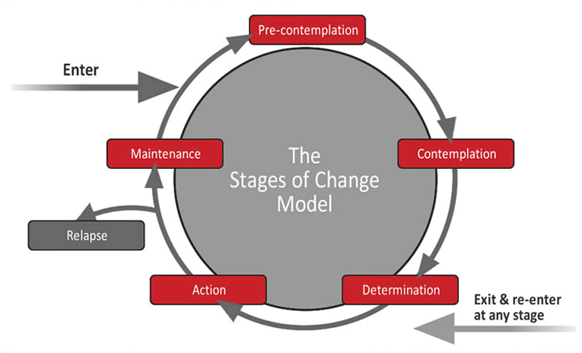
Stages of Change Model by Prochaska & DiClemente

Slide 9
Непонимание проблемы факторной профилактики как важной
Отсутствие отношения к здоровью как к приоритету (уровень образования, социально-экономические факторы)
Возложение всей ответственности на систему здравоохранения
Излишнее «доверие» высоким технологиям
Злоупотребление искажение термина «здоровый образ жизни»
Недооценка самими медиками важности контроля факторов риска

Slide 10
Решение
Повышение информированности специалистов: солидная доказательная база по эффективности контроля факторов риска для «конечных» и «промежуточных точек»: класс доказательств А и В, уровень I-II (Фремингем, Interheart, SPRINT, Канадский проект (АГ), www.internist.ru
Действия медиков: кратко проинформировать – «открыть глаза» на важность факторов риска
Направить на доступный интернет-ресурс: www.takzdorovo, www.gnicpm, стройнаяроссия.рф, www.nosmoking.ru, www. vnezavisimosti.ru, http://www.spbniif.ru/antitabak.html, www.cardio-69.ru
На этом этапе рассказывать «как надо менять поведение» бесполезно, следует лишь обратить внимание на риск развития НИЗ при наличии фактора риска

Slide 11
Стадия принятия решения
Пациента или здорового необходимо убедить и заставить поверить (действуйте как менеджер по рекламе!)
Дайте время на обдумывание
Должна осознаться, как правило, ОДНА причина для формирования новой здоровой привычки
Необходимо:
Поддержка
Предложите выбор определенной даты (либо, наоборот, постепенность)
В общем-то должно появиться нечто подобное ПЛАНА ДЕЙСТВИЙ (как, когда, с кем, цель, и т.д.)
Обдумывание обстоятельств (что помогает или мешает, самопоощрение)
Необходима ЦЕЛЬ! (кг потерянной массы тела, пройденное расстояние, дата полного отказа от табака, целевые значения АД, глюкозы, холестериновых фракций)

Slide 12
Следующая стадия: «начало действий»
Требуется:
Проявление интереса медика (контроль и напоминания)
Содействие (в т.ч. борьба с побочными действиями; примеры, поддержка)
Продолжение информирования (предоставление новых фактов)
Стадия формирования привычки здорового поведения: неустойчивость этой стадии

Slide 13
Срыв действий
Случается у большинства
Через 2-5-10 и более дней
Может быть различной степени выраженности
У всех для срыва разные причины
Наши действия:
Готовность к срыву
Поиск и объяснение причин
Нельзя ругать себя или пациента
Разумный выбор следующих действий

Slide 14
Продолжение действий
Если выполнены все действия- будет непременно!
Новая привычка вызывает удовольствие
Важна поддержка!
Важен контроль!
Важен самоконтроль!
Составление нового плана
Постановка новой цели!- промежуточной или окончательной
Обучение самоконтролю!

Slide 15
Стадия продолжения
или возобновления действий

Slide 16
Стадия возобновления или продолжения действий, формирования новой здоровой привычки
Если выполнены все действия ранее, то будет непременно!
Новая привычка уже вызывает удовольствие
Важна поддержка!
Важен контроль!
Важен самоконтроль!
Составление нового плана
Постановка новой цели!- промежуточной или окончательной (пройденные километры, удержание массы тела)
Обучение самоконтролю!

Slide 17
Выберите правильные картинки!

Slide 18
Если коротко обобщить
Рекомендации по изменению поведения должны быть простыми и выполнимыми (1 овощ в каждый прием пищи, ходьба с легкой усталостью)
Советы и рекомендации должны повторяться, выполнение их –периодически контролироваться
Лучше сочетать с другими источниками: листовки и интернет
Временной ресурс- не более 1 минуты на пациента
Для формирования привычки давать рекомендации по факторной профилактике- попробуйте дать их своим близким и друзьям. «Давайте попробуем!»
Ставьте промежуточные цели (спрашивать о факторе риска, оценить ССР, советовать интернет-ресурс, контролировать)
Попробуйте посмотреть информацию в интернете
Попробуйте изменить свое поведение (пройдитесь с работы пешком!)

Slide 19
Письменные материалы («листовки»)
Глаза в помощь ушам!
Лучше если в них содержится важная информация
Лучше если они написаны грамотно
Но даже не очень качественные могут служить просто НАПОМИНАНИЕМ о том, что говорил доктор (как правило, такие листовки имеют значение только на первой стадии)
Но не должны вызывать НЕГАТИВА!
Вам нравится???????

Slide 20
Важно объяснить пациенту значение самоконтроля
Пациент, лицо в высоком ССР – активный участник процесса
Формирование грамотного отношения к здоровью
Самоконтроль важен в поддержании массы тела, ИМТ, калоража, поваренной соли, выполненной физической активности и реакции на нагрузку, биохимических параметров и нежелательных реакций на препараты (статины, препаратов по лечению табачной зависимости)
Самоконтроль -важный элемент предупреждения «срывов» при формировании здорового поведения

Slide 21
Давать рекомендации по факторной профилактике НИЗ – это тоже привычка у медработника
Повышение информированности медиков: доказательная база для рекомендаций
Попробуйте сделать привычкой спрашивать о факторах риска при каждой встрече с пациентом
Попробуйте изменить собственное поведение

